Slide 1
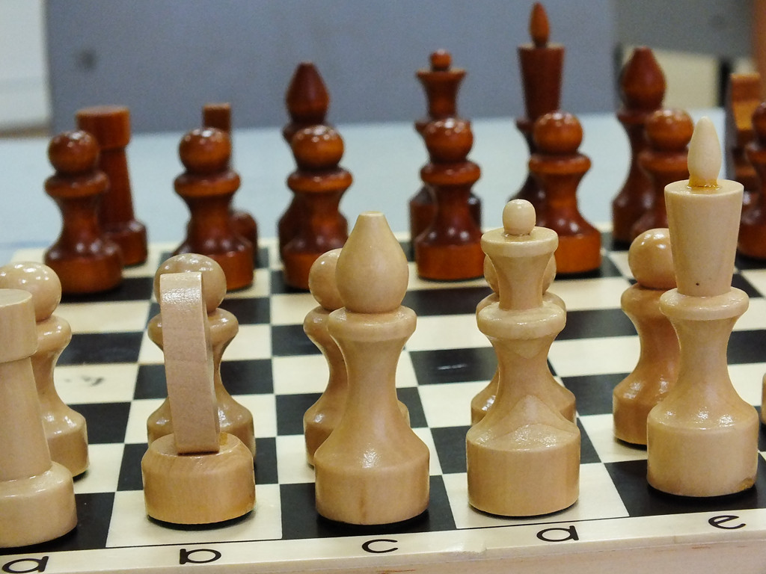
Секция Шахмат ОрГМУ

Slide 2
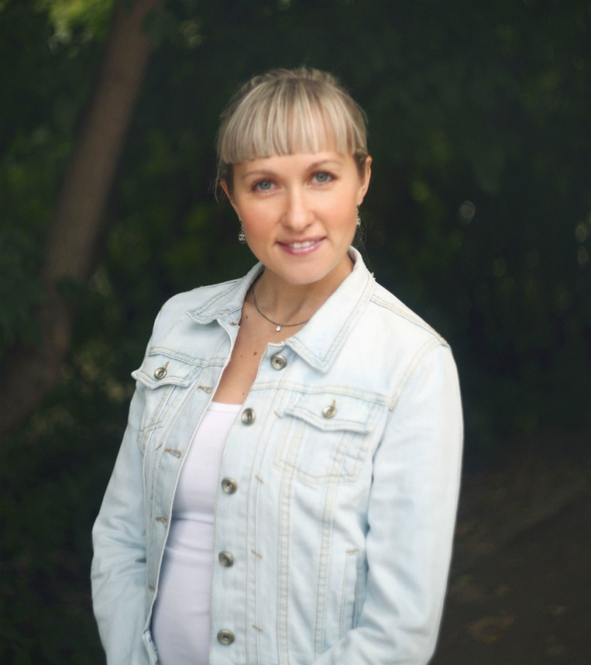
Секция по шахматам существует с сентября 2011 года.
Тренер старший преподаватель кафедры физической культуры Евгения Юрьевна Богдалова.
Основная цель тренировок — участие сборной команды в спортивных соревнованиях различного уровня, овладение основами техники, тактики и стратегии игры, популяризация вида спорта «шахматы» в Университете.
Состав участников:
Исаков Н.Д.,Турибекова И.Г., Калугин С.С.,Бахышов Ф.Э.,Кадергулов А.Т.,Исаков В.Д.
Жумангулов Д.Д.

Slide 3
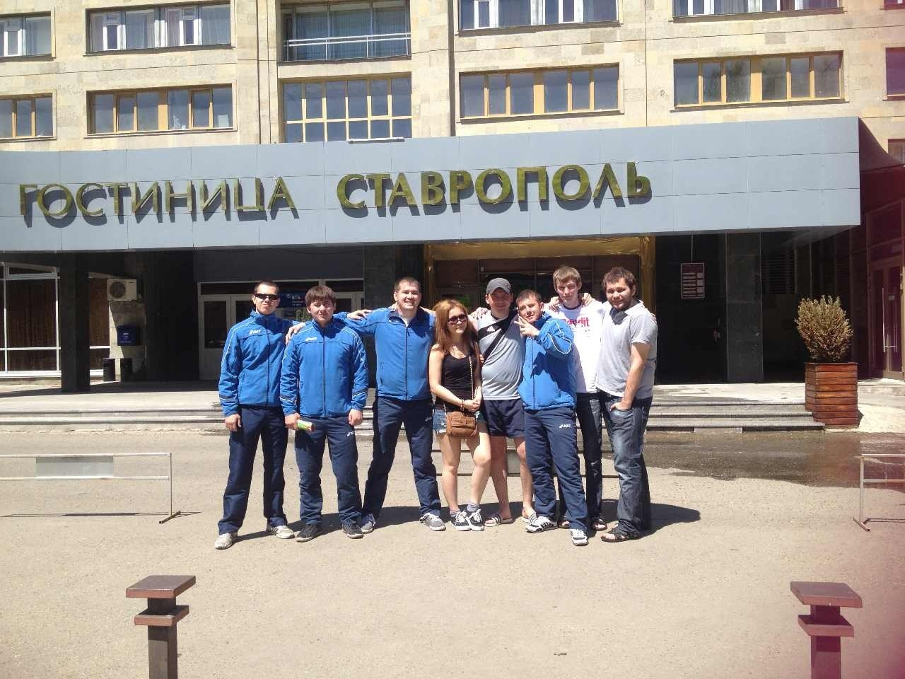
Первые командные достижения
III - место в фестивале «Физическая культура и спорт - вторая профессия врача» среди медицинских и фармацевтических вузов России.
г. Ставрополь 2013 год

Slide 4
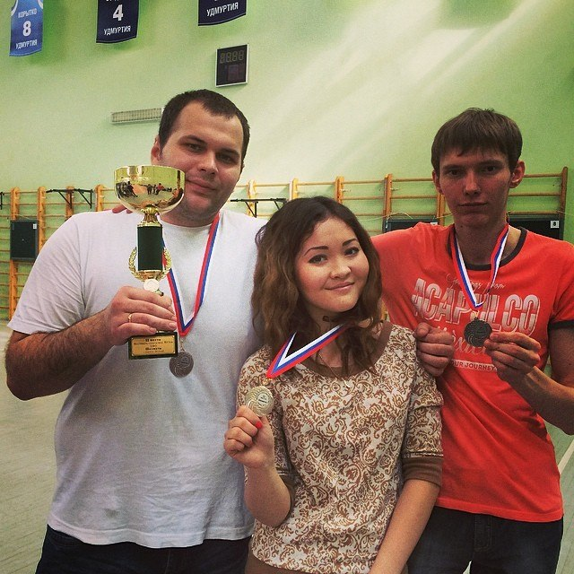
Сборная команда по шахматам является победителем 2014 года в Областном фестивале студенческого спорта среди вузов и призером Фестиваля спорта среди медицинских и фармацевтических вузов России «Физическая культура и спорт - вторая профессия врача» (в 2014 году второе общекомандное место).
Команда ОрГМУ ( 2013-2014)
Калугин Сергей, Туребекова Инара, Исаков Никита.

Slide 5
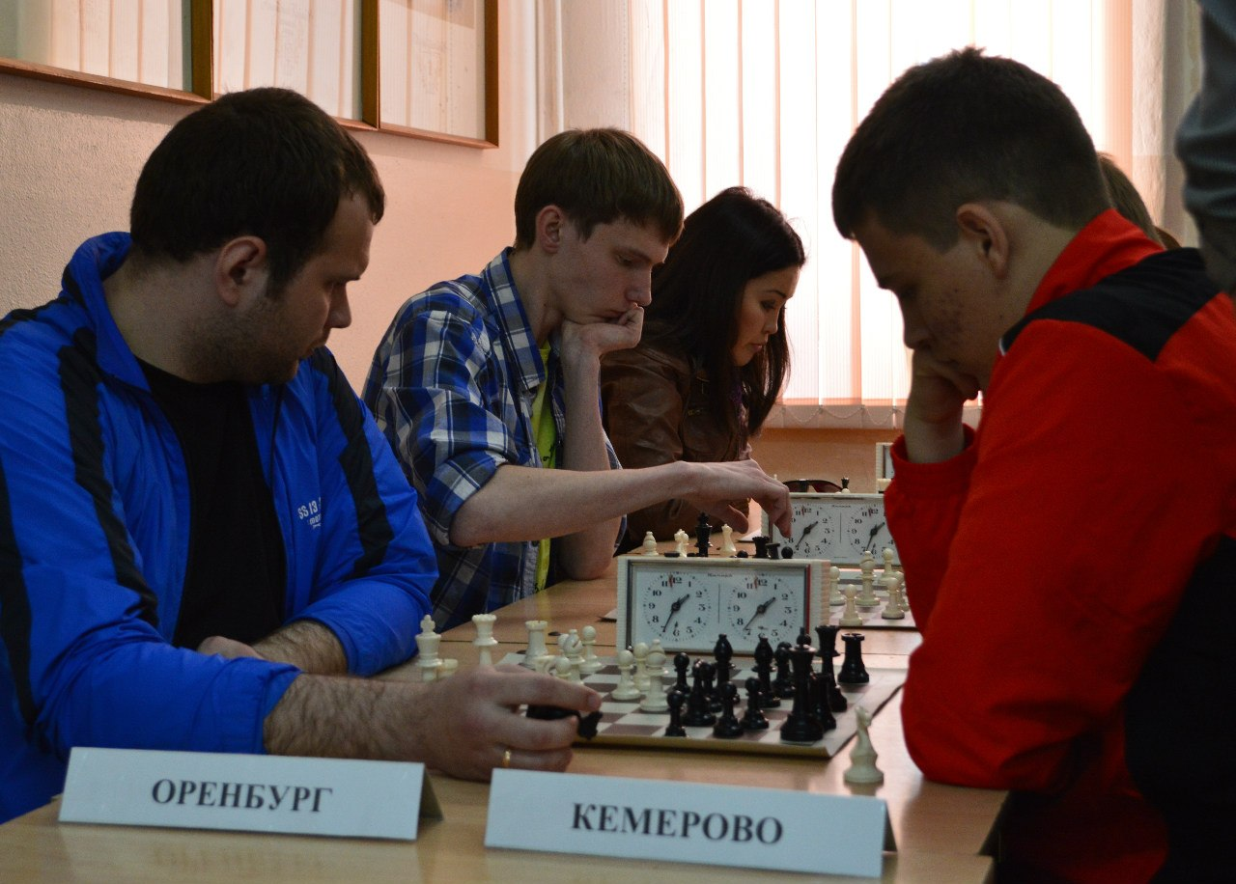
Сборная команда Академии по шахматам в составе: Калугина Сергея 53 группа мп, Туребековой Инары 47 группа, Исакова Никиты 23 группы кп, участвуя в отборочных соревнованиях заняла 1 место в XI Областном фестивале студенческого спорта среди вузов, 2 место – среди команд Приволжского Федерального Округа

Slide 6
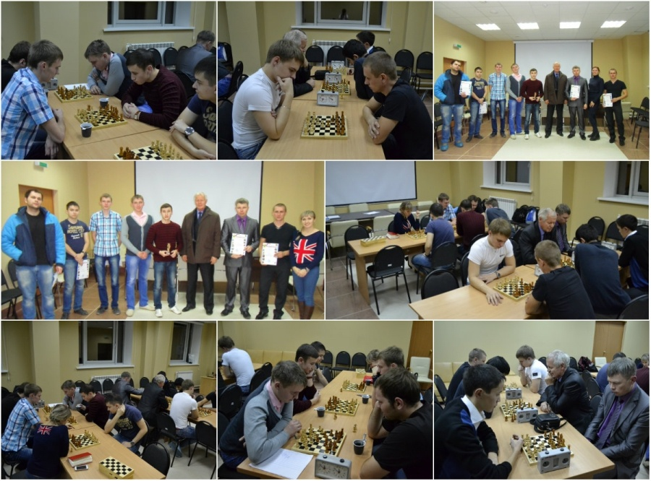
20 ноября 2014 года прошли соревнования по шахматам среди профессорско-преподавательского состава, сотрудников и студентов Университета. Все участники были разделены на четыре команды, которые играли по круговой системе в «быстрые шахматы».

Slide 7
9-10 апреля 2015 года прошла Спартакиада среди сборных команд профессорско-преподавательского состава и сотрудников вузов г.Оренбурга, посвященная 70-летию Победы в Великой Отечественной войне. В соревнованиях принимали участие шесть учебных заведений: ОрГМУ, ОГАУ, ОГУ, ОГПУ, ИГЮА, РГУ.
Сборная команда по шахматам (Бейлин С.М., Складчиков Г.К., Богдалова Е.Ю.) в упорной борьбе заняли почетное 2 место.
Судейство по шахматам было организовано обучающимися ОрГМУ Исаковым Н.Д.(33кп) и Исаковым В.Д.(51ст).

Slide 8
СПАСИБО ЗА ВНИМАНИЕ

